Slide 1
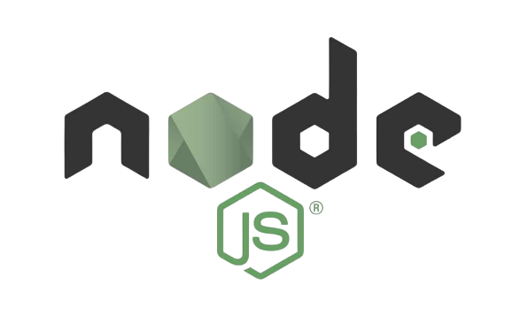
Bases de datos
By: Escobar Joel
1

Slide 2
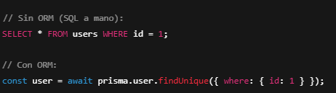
¿Qué es un ORM?
ORM = Object Relational Mapping.
Permite trabajar con la base de datos usando objetos y clases en vez de escribir puro SQL.
Ventajas:
Más productivo, menos repetición.
Abstracción de SQL.
Migraciones fáciles.
Validaciones a nivel de modelo.
2

Slide 3


Prisma – ORM para SQL (PostgreSQL, MySQL, SQLite, etc.)
¿Qué es Prisma?
Un ORM moderno para bases de datos relacionales (Postgres, MySQL, SQL Server, SQLite).
Se integra con TypeScript generando tipos fuertemente tipados a partir de tu esquema.
Instalación
Esto crea:
prisma/schema.prisma → Definición de modelos.
.env → Configuración de conexión (DATABASE_URL).
3

Slide 4
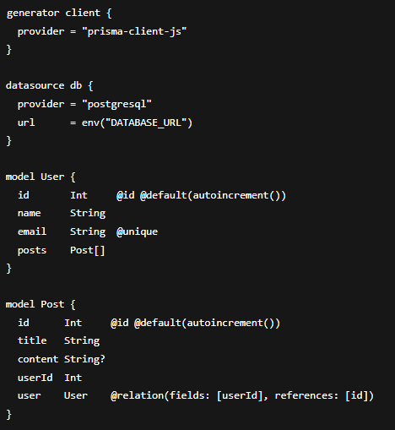
Ejemplo schema.prisma
Migraciones
npx prisma migrate dev --name init
Esto:
Crea la DB si no existe.
Aplica cambios (migraciones).
Genera el cliente tipado.
4

Slide 5
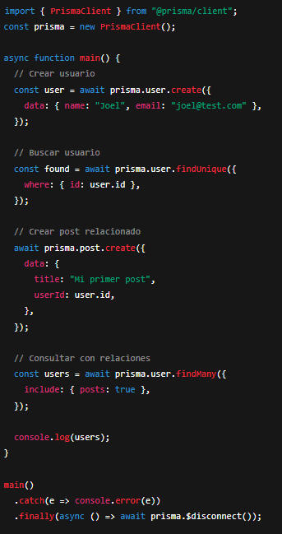
Uso en TypeScript
5

Slide 6
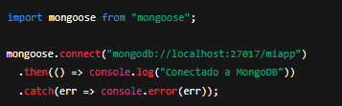
Mongoose – ODM para MongoDB
¿Qué es Mongoose?
Un ODM (Object Document Mapper) para MongoDB.
Parecido a un ORM, pero trabaja con documentos JSON.
npm install mongoose
Conexión
6

Slide 7
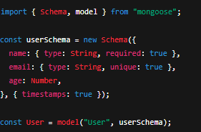
Definir un Modelo
7

Slide 8
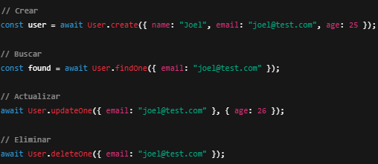
Uso de Mongoose
8

Slide 9
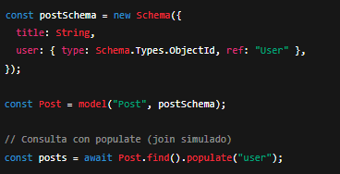
Uso de Mongoose
MongoDB no tiene joins nativos, pero se pueden usar referencias o subdocumentos.
9

Slide 10
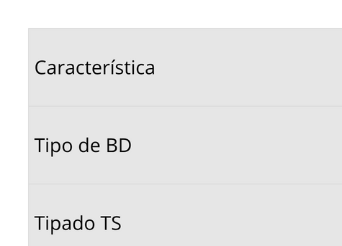
Prisma vs Mongoose
10

Slide 11
Resumen del módulo
Qué es un ORM/ODM.
Prisma en SQL (Postgres, migraciones, consultas, transacciones).
Mongoose en NoSQL (MongoDB, modelos, populate).
Diferencias clave entre ambos.
11

